Slide 1


Парсер новостей
Компьютерная лингвистика: развитие больших языковых моделей после ChatGPT-4
Апрель 2025

Slide 2

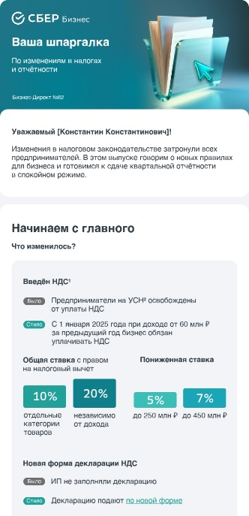
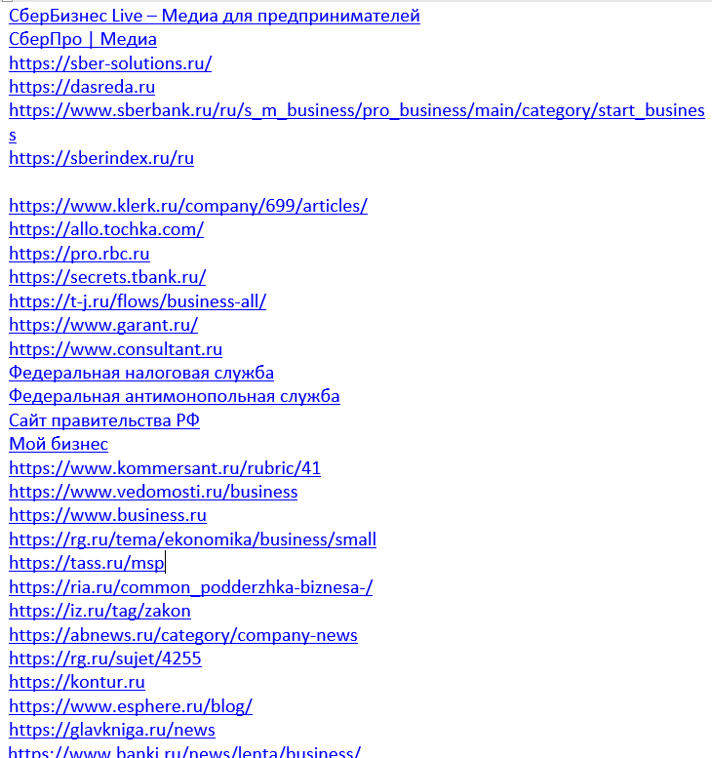

Потребность
Каждый месяц необходимо подготовить бизнес-дайджест для рассылки.
Для этого требуется проанализировать десятки источников бизнес-новостей.
Перспектива для автоматизации с помощью агентных технологий на основе ИИ

Slide 3
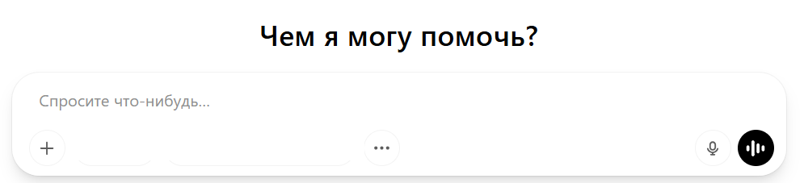
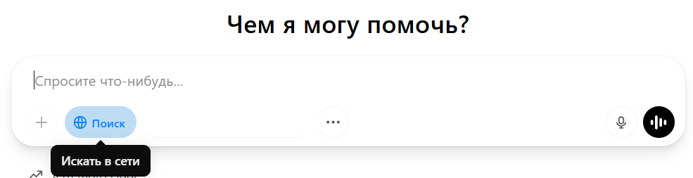

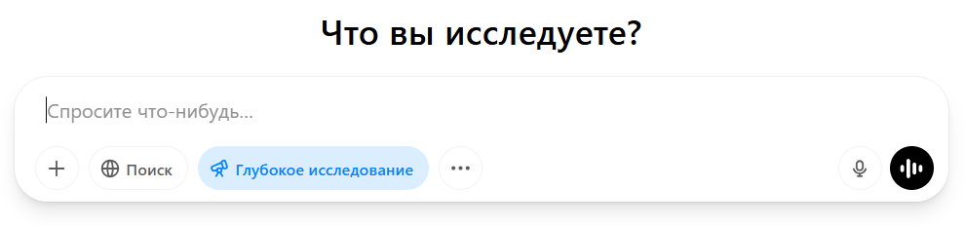

Актуальность
2020-2022
LLM
2023-2024
LLM + web search
2025
LLM + deep research

Slide 4
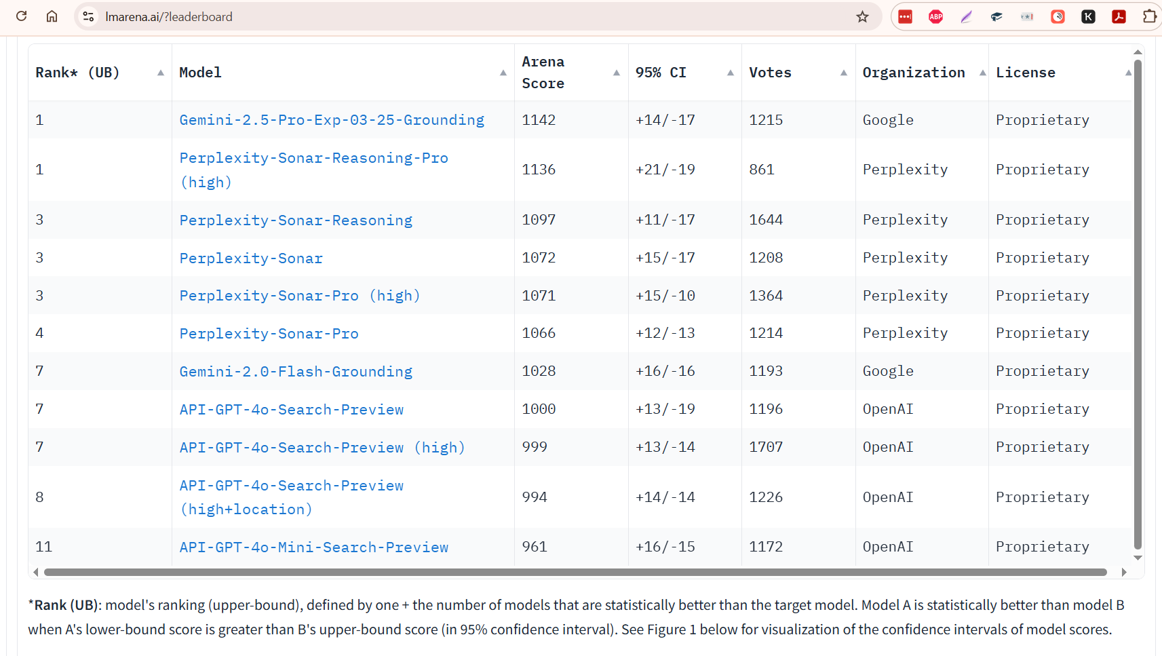
LLM с возможностью поиска в интернете и доступом по API
Рейтинг LLM с возможностью поиска в интернете впервые появился 14 апреля 2025 года на LMArena

Slide 5
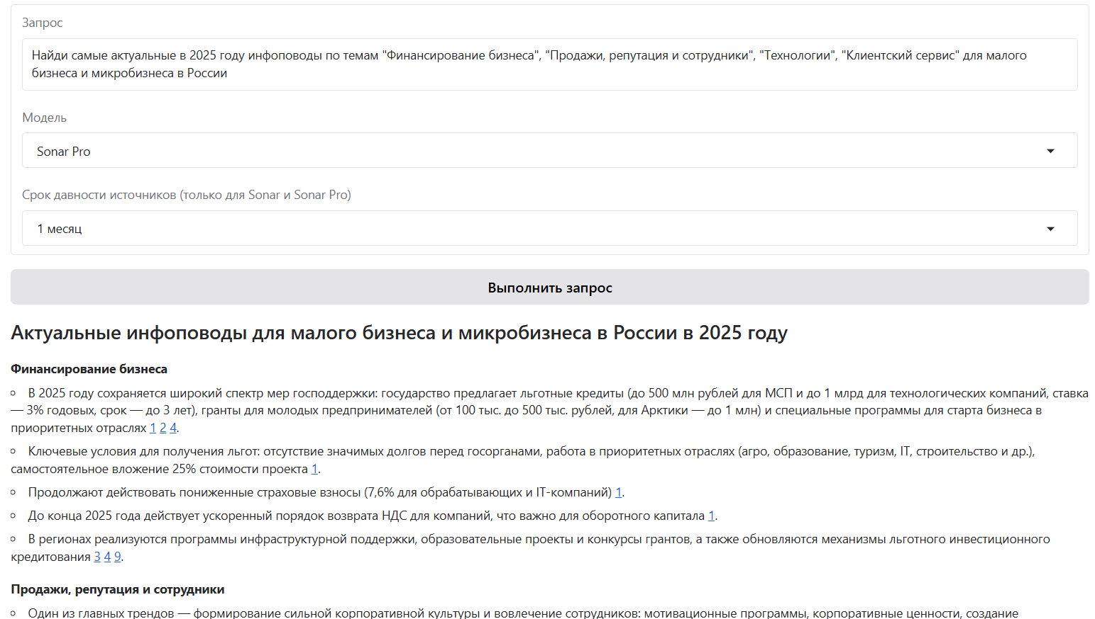
Разработанное решение (версия 1)
Промпт оптимизирован с учетом исторических данных о бизнес-дайджестах с высоким Open Rate.
Сервис развернут на HF с предоставляемым доступом по запросу (в настоящее время доступ предоставлен редакторам, формирующим бизнес-дайджесты).

Slide 6
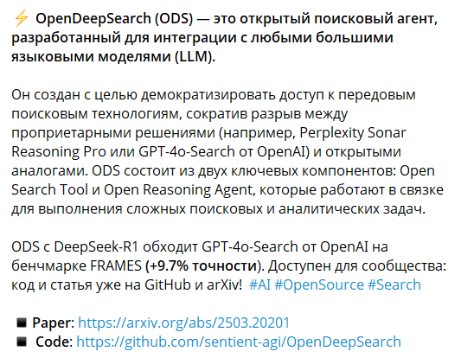
Возможность перехода на open source / отечественные решения
Мировой релиз 4 апреля 2025 года
В качестве LLM возможно использовать GigaChat или развернутую в контуре банка open source LLM DeepSeek R1.
В качестве поискового движка возможно использовать open source движок SearXNG.

Slide 7
Планы по развитию сервиса
Доработка и оптимизация сервиса по замечаниям от редакторов, формирующих бизнес-дайджесты;
Переход (в случае необходимости) на open-source или отечественные решения;
Реализация мультиагентной системы (в случае запроса от редакторов на автоматическое формирование множества запросов с последующей обработкой результатов запросов и составления итогового текста);
Автоматизация (полная или частичная) создания макета бизнес-дайджеста.

Slide 8
Спасибо за внимание!
СПАСИБО ЗА ВНИМАНИЕ!
Голиков А.А.
https://www.mastercr.ru/
ag@mastercr.ru

